Slide 1
供应链管理案例分析作业小组报告
小组成员：
高玉龙
徐枭枫
熊智文
刘欣荣

Slide 2
一、初步分析与合理假设

Slide 3
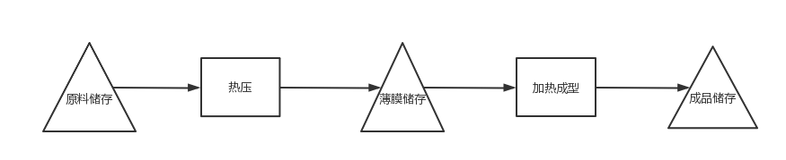
生产流程：
步骤一
步骤二
步骤三
步骤四
步骤五

Slide 4
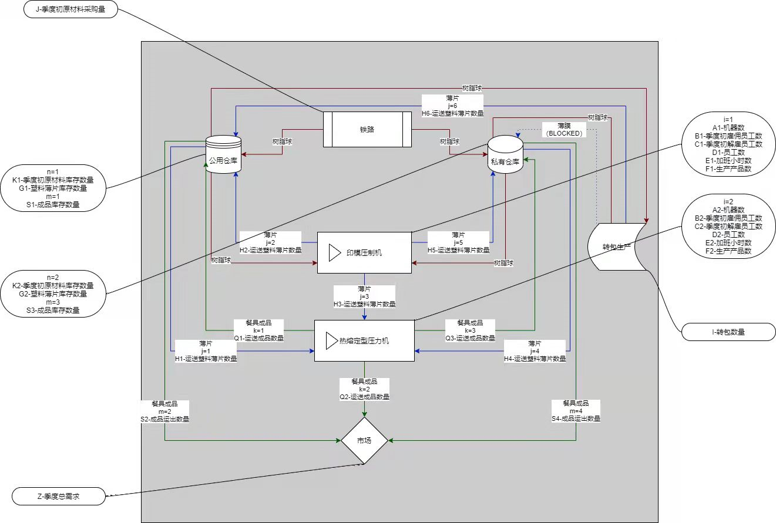

Slide 5
建立模型：假设条件
1.假设：
1.1原材料、半成品、成品起始和结束库存均为0
1.2两种成品生产无需转换，参考题中有效产能的设定
1.3私人仓库的有效储存面积为租用面积的50%（相关行业一般在30%~80%）
1.4公用仓库储存费与原材料搬运费设置为10、4美元每千磅（范围内最低值简化方程）
1.5均以每季度末的库存量为该季度平均库存量简化计算（有明显的低估）

Slide 6
二、模型建立

Slide 7

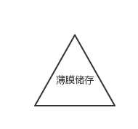
建立模型：定义变量
第一环节运输（原料和半成品）：
·n∈(1,2)：1-公用仓库，2-私人仓库
···K_nt：季度初原材料库存数量（千磅）
···G_nt：塑料薄片库存数量（千磅）
·j∈(1,2,3,4,5)：1-公用仓库运向热熔定型压力机，2-生产并运向公用仓库，3-生产并运向热熔定型压力机，4-私人仓库运向热熔定型压力机，5-生产并运向私人仓库
···H_jt：运送的塑料薄片数量（千磅）

Slide 8
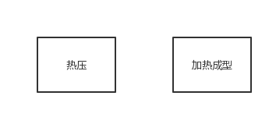
建立模型：定义变量
机器和员工：
·i∈(1,2)：1-印模压制机，2-热熔定型压力机
t：第t季度
···A_it：使用机器台数
···B_it：季度初雇佣员工人数
···C_it：季度初解雇员工人数
···D_it：员工人数
···E_it：加班小时数
···F_it：生产产品数量（千磅）
···Z_t：该季度总需求（千磅）
···I_t：转包数量（千磅）
···J_t：季度初原材料采购数量（千磅）

Slide 9

建立模型：定义变量
第二环节运输(成品)：
·k：1-运向公用仓库，2-从热熔定型压力机运出，3-运向私有仓库
···Q_kt：运送的成品数量（千磅）
·m：1-公用仓库库存，2-运出公用仓库，3-私有仓库库存，4-运出私有仓库
···S_mt：成品库存数量或运送得成品数量（千磅）

Slide 10

建立模型：约束条件
机器和员工：
$$\begin{matrix} & D_{1t}=6A_{1t} \\ & D_{2t}=A_{2t} \\ & D_{it}=D_{i\left(t−1\right)}+B_{it}−C_{it} \\ & A_{1t}≤14 \\ & A_{2t}≤25\end{matrix}$$

Slide 11
建立模型：约束条件
生产环节：
$$\begin{matrix} & D_{1t}=6A_{1t} \\ & D_{2t}=A_{2t} \\ & D_{it}=D_{i\left(t−1\right)}+B_{it}−C_{it} \\ & A_{1t}≤14 \\ & A_{2t}≤25\end{matrix}$$

Slide 12
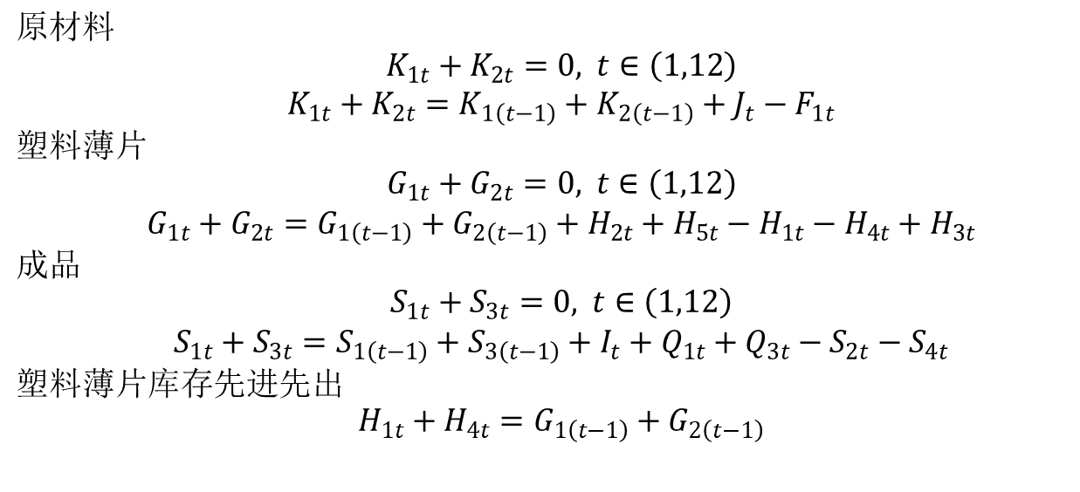
建立模型：约束条件
库存调配：
$$\text{原材料}$$
$$\begin{matrix} & K_{1t}+K_{2t}=0, t∈\left(1,12\right) \\ & K_{1t}+K_{2t}=K_{1\left(t−1\right)}+K_{2\left(t−1\right)}+J_{t}−F_{1t}\end{matrix}$$
$$\text{塑料薄片}$$
$$\begin{matrix} & G_{1t}+G_{2t}=0, t∈\left(1,12\right) \\ & G_{1t}+G_{2t}=G_{1\left(t−1\right)}+G_{2\left(t−1\right)}+H_{2t}+H_{5t}−H_{1t}−H_{4t}+H_{3t}\end{matrix}$$
$$\text{成品}$$
$$\begin{matrix} & S_{1t}+S_{3t}=0, t∈\left(1,12\right) \\ & S_{1t}+S_{3t}=S_{1\left(t−1\right)}+S_{3\left(t−1\right)}+I_{t}+Q_{1t}+Q_{3t}−S_{2t}−S_{4t}\end{matrix}$$
$$\text{塑料薄片库存先进先出}$$
$$\begin{matrix} & H_{1t}+H_{4t}=G_{1\left(t−1\right)}+G_{2\left(t−1\right)}\end{matrix}$$

Slide 13
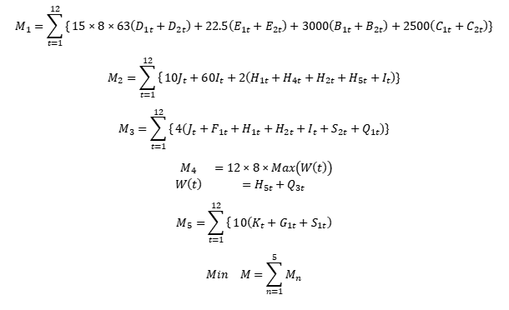
建立模型：目标函数
$$M_{1}=\sum_{t=1}^{12}{\{}15×8×63\left(D_{1t}+D_{2t}\right)+22.5\left(E_{1t}+E_{2t}\right)+3000\left(B_{1t}+B_{2t}\right)+2500\left(C_{1t}+C_{2t}\right)\}$$
$$M_{2}=\sum_{t=1}^{12}{\{}10J_{t}+60I_{t}+2\left(H_{1t}+H_{4t}+H_{2t}+H_{5t}+I_{t}\right)\}$$
$$M_{3}=\sum_{t=1}^{12}{\{}4\left(J_{t}+F_{1t}+H_{1t}+H_{2t}+I_{t}+S_{2t}+Q_{1t}\right)\}$$
$$\begin{matrix}M_{4} & =12×8×Max\left(W\left(t\right)\right) \\ W\left(t\right) & =H_{5t}+Q_{3t}\end{matrix}$$
$$M_{5}=\sum_{t=1}^{12}{\{}10\left(K_{t}+G_{1t}+S_{1t}\right)$$
$$Min M=\sum_{n=1}^{5}{M_{n}}$$
4.1劳动力成本：
4.2生产和运输成本：
4.3仓库运营成本：
4.4租用私有仓库成本：
4.5租用公用仓库成本：
4.6总和目标函数：

Slide 14
三、结果与总结

Slide 15
模型结果：

Slide 16
模型结果：
·并第一季度采购原材料，在12个季度中生产进行地非常平稳。如只用公用仓库则生产波动性有一定增加，只用私有仓库波动性最大。
·同时使用公用和私有仓库不需要转包，只用公用仓库需在9，10，11季度进行转包，只用私有仓库需在后11个季度进行转包。
·尝试转包商免费生产时私有仓库有效租用面积变为3764.704，因此我们认为随着转包商的要价的变高，私有仓库的租用面积应当相应变低。

Slide 17
总结和反思：
·特种包装材料公司属于典型的改变产能成本高、库存成本高单价低行业，总体上应该采取平稳策略，因此即使存在一些假设上的不妥，公私混用的仓储方式也可以带来更低的供应链成本和更平稳的产能。
·实际公有仓库随搬运价格波动很大，此处只取最小值简化计算，因此议价成果会影响决策。
·私有仓库的存储面积占租赁面积的比例在不同行业和不同公司间差别大，此处只取均值简化计算，实际应当按需安排建模。
·计划的私有仓库租赁面积与转包商要价高低有关，要价提高，租赁面积可能会相应的减少。
·随着销售淡旺季的波动，仓库的利用率可能需要依据最大利润的原则进行调整，权衡出货速度和仓储成本。从某种意义上来说，仓库的出货速度也是产能的一部分。
·适当的预备一定库存与存储空间，防止突然的大量需求导致的供货紧张。

Slide 18
Thanks！

